Slide 1
Editoriaal project
SUSTAINABILITY
Vanaf 17/06
Editie 2022

Slide 2
Context
Onze mentaliteit verandert. Klimaat en milieuvervuiling zijn vandaag thema's die vrijwel iedereen beroeren. In die mate zelfs dat de impact van een bedrijf op beide kwesties de aantrekkingskracht kan verhogen voor werkzoekenden.
Hoe kunnen we inspelen op de huidige behoeften, zonder toekomstige generaties te beletten om straks ook aan hun behoeften te voldoen?
Vaststellingen:
• Evolutie in de behoeften van werkzoekenden uit generatie Y en Z (75% van de actieve bevolking tegen 2025)
• Noodzaak om zich te positioneren rond deze thema's in lijn met de bedrijfswaarden
• De rol van de onderneming verandert: mvo-positionering

Slide 3
Concept
Positioneer uw bedrijf als geëngageerde speler op het gebied van sustainability
Références stelt een algemeen themadossier op, zodat werkzoekenden meer inzicht verwerven in de uitdagingen van de arbeidsmarkt en een doordachte carrièrekeuze kunnen maken.
Om dieper in te gaan op het thema nodigen we geëngageerde partners uit om hun expertise te delen in ons themadossier.
Leg de link tussen uw onderneming en de gedeelde waarden van onze lezers – uw toekomstige medewerkers – aan de hand van een artikel of met extra visbiliteit in een publicatie die op grote schaal wordt verdeeld.
Dit is een uitgelezen kans om zowel uw corporate brand (consumenten) als uw employer brand (kandidaten) een boost te geven.

Slide 4
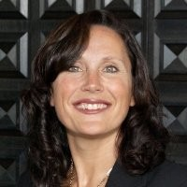
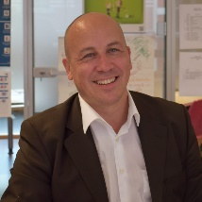
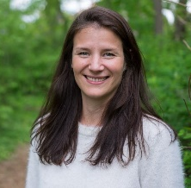
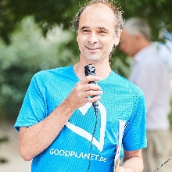
Concept
4 opiniemakers om het thema te omkaderen
Sandrine Dixson-Declève
Voorzitster The Club of Rome
www.clubofrome.org
Jan Noterdaeme
Co-founder CSR Europe
www.csreurope.org
‘The Club of Rome’ is een platform van opinieleiders die holistische oplossingen aandragen voor complexe mondiale problemen. Ze bevorderen beleidsinitiatieven en acties om de mensheid in staat te stellen uit talrijke mondiale noodsituaties te geraken.
In 1972 (50 jaar geleden!) werd, het eerste grote rapport van de Club ‘De grenzen aan de groei’ gepubliceerd. → Een voorbode!
CSR Europe (The European Business Network for Corporate Sustainability & Repsonsibility) is het toonaangevende Europese bedrijfsnetwerk voor duurzaam en verantwoord ondernemen.
Dit netwerk verenigt, inspireert en ondersteunt meer dan 10.000 bedrijven op lokaal, Europees en mondiaal niveau.
Marie Delvaux
Directrice de The Shift
www.theshift.be
Jo Van Cauwenberge
Directeur de GoodPlanet
www.goodplanet.be
The Shift brengt meer dan 530 organisaties/bedrijven uit meer dan 25 verschillende sectoren samen met een gemeenschappelijk doel: samen bouwen aan een duurzamere economie en samenleving.
GoodPlanet inspireert, informeert en moedigt alle generaties aan om duurzaam te leven. (meer dan 500.000 kinderen, jongeren en volwassenen in heel België). Voor een gezonde planeet, voor iedereen, voor vandaag en morgen.

Slide 5
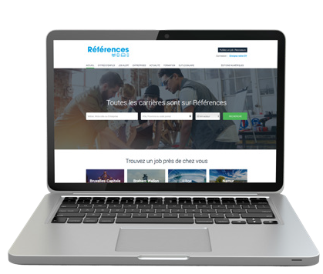
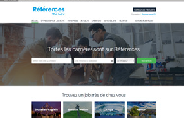
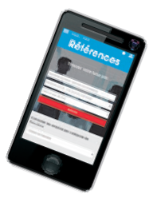
Bereik
Communiceer op grote schaal dankzij de kracht van de Rossel-groep en deel uw expertise!
References.be
720.000 bezoekers per maand
Belangrijkste FR mediagroep
.be
22.000.000 bezoekers per maand
801.750 lezers per dag*
be
1.200.000 lezers per dag*
Actieve bevolking
in Franstalig België
561.450 lezers op zondag*
35.000.000 bezoekers per maand
*CIM 2020

Slide 6
PRINT
Spring in het oog bij onze lezers en trek de beste kandidaten aan
Wij bieden een optimale visbiliteit binnen deze ideale context. Licht de waarden van uw bedrijf toe in een interview, publiceer uw mooiste bedrijfsfoto's en trek de beste kandidaten aan – zowel actief als latent.
Publicatie in Références Le Soir en Sudinfo. Uitbreiding naar 7Dimanche mogelijk.
ONTDEK ENKELE VOORBEELDDOSSIERS VAN 2021
Optioneel: publicatie in alle edities van 7Dimanche.

Slide 7
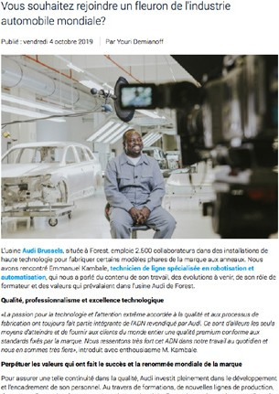
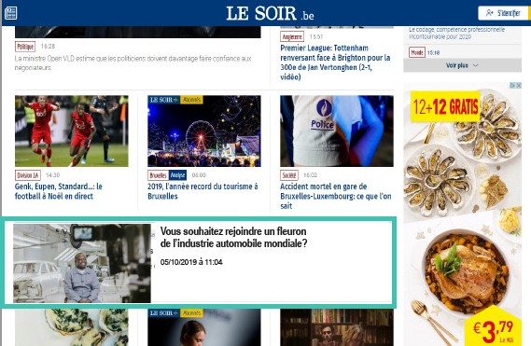
Digitale media
Bannercampagne
Spring in het oog bij onze lezers en trek de beste kandidaten aan
Publicatie artikel:
Uw content wordt digitaal verspreid op de websites van de Rossel-groep (Lesoir.be, Sudinfo.be) en op andere websites van perspartners.
Verspreiding via de kanalen van Références (nieuwsbrief, homepagina, sociale media enz.).
Digitale boost:
Een bannercampagne (100K views) op Lesoir.be, Sudinfo.be en References.be is inbegrepen in de ‘Branding’ & ‘Employer Banding’ packs.
E-mailing en nieuwsbrief
Artikel en sociale media
Publicatie op Lesoir.be en Sudinfo.be
^{Vous souhaitez} rejoindre un fleuron
^{de l’industrie} automobile mondiale?
05/10/2019 à 11:04

Slide 8
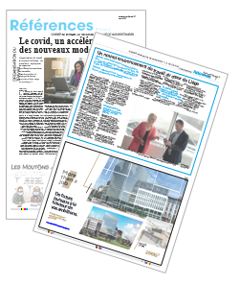
Onze pakketten
Vertel uw verhaal, publiceer uw foto’s en
trek de beste kandidaten aan
Bannercampagne met 100K views op Lesoir.be, Sudinfo.be en References.be
Digitale verspreiding artikel op Lesoir.be, Sudinfo.be en References.be
Bannercampagne met 100K views + digitale verspreiding op Lesoir.be, Sudinfo.be en References.be
Verspreiding in de nationale pers:
1/1 pagina
Employer
1/2 pagina
Branding Pack
1/2 pagina
Storytelling Pack
Branding Pack
*Speciale voorwaarde:
50% korting voor kleine ondernemingen en vzw's
Vergroot de visibiliteit van uw artikel dankzij de verspreiding in de nationale editie van 7Dimanche:
+ € 3000 + € 3000 + € 6000
Optioneel:

Slide 9
Een extra boost?
Boost ‘visbiliteit'
Boost 'reportage'
Boost ‘rekrutering’
2000 gegarandeerde lezers & 100K views dankzij datacampagne
We verspreiden uw artikel via de netwerken van de Rossel-groep en
op de sociale media om 2000 kwalitatief hoogstaande leesacties te bereiken en te garanderen.
We richten ons via onze artikels op lezers die geïnteresseerd zijn in het thema en sturen hen vervolgens door naar uw website of een door u gekozen pagina.
Videoreportage en foto's van uw getuigenis
Références maakt voor u foto's en video's om uw artikel te illustreren.
Publicatie van een vacature
(Target Premium Job)
Jobposting op References.be en op netwerken van partners + gesponsorde en gerichte campagne op social media.
Met 15 gegarandeerde sollicitaties.
+ € 2000
+ € 2500
+ € 500

Slide 10
Technische informatie
Gedrukte visual in Sudinfo en Le Soir | 288 B x 200 H mm in pdf-formaat |  | 288 B x 200 H mm in pdf-formaat
Optioneel: gedrukte publicatie in 7Dimanche | 214 B x 140 H mm in pdf-formaat |  | 214 B x 140 H mm in pdf-formaat
Interview door Référénces in het gedrukte dossier en gehost op References.be + Verspreiding via Lesoir.be en Sudinfo.be, de nieuwsbrief van Références en sociale media |  | Thema Geïnterviewde contactpersoon Beeld(en) (min. 1 MB): geïnterviewde persoon Illustratiefoto bij het artikel Eventuele video bij het artikel: YouTube- of Vimeo-link | Thema Geïnterviewde contactpersoon Beeld(en) (min. 1 MB): geïnterviewde persoon Illustratiefoto bij het artikel Eventuele video bij het artikel: YouTube- of Vimeo-link
Webbanners (Lesoir.be, Sudinfo.be, References.be) | HTML5- of JPG-formaat: 840 B x 150 H px + 300 B x 250 H px + 320 B x 100 H px verwijzingslink |  | HTML5- of JPG-formaat: 840 B x 150 H px + 300 B x 250 H px + 320 B x 100 H px verwijzingslink
Branding Pack
Storytelling Pack
Employer Branding Pack
Deadline voor reservering: 3/06 – Materiaal 8/06
Verspreiding: vanaf 17/06

Slide 11
Technische informatie Boost-pakketten
Boost ‘visibiliteit' |  | HTML5- of JPG-formaat: 840 B x 150 H px + 300 B x 250 H px + 320 B x 100 H px verwijzingslink | HTML5- of JPG-formaat: 840 B x 150 H px + 300 B x 250 H px + 320 B x 100 H px verwijzingslink
Boost 'reportage' | Later in te vullen formulier | Later in te vullen formulier | Later in te vullen formulier
Boost 'aanwerving' | Volledige beschrijving en contactpersonen | Volledige beschrijving en contactpersonen | Volledige beschrijving en contactpersonen
Branding Pack
Storytelling Pack
Employer Branding Pack
Deadline voor reservering: 3/06 – Materiaal 8/06
Verspreiding: vanaf 17/06

Slide 12
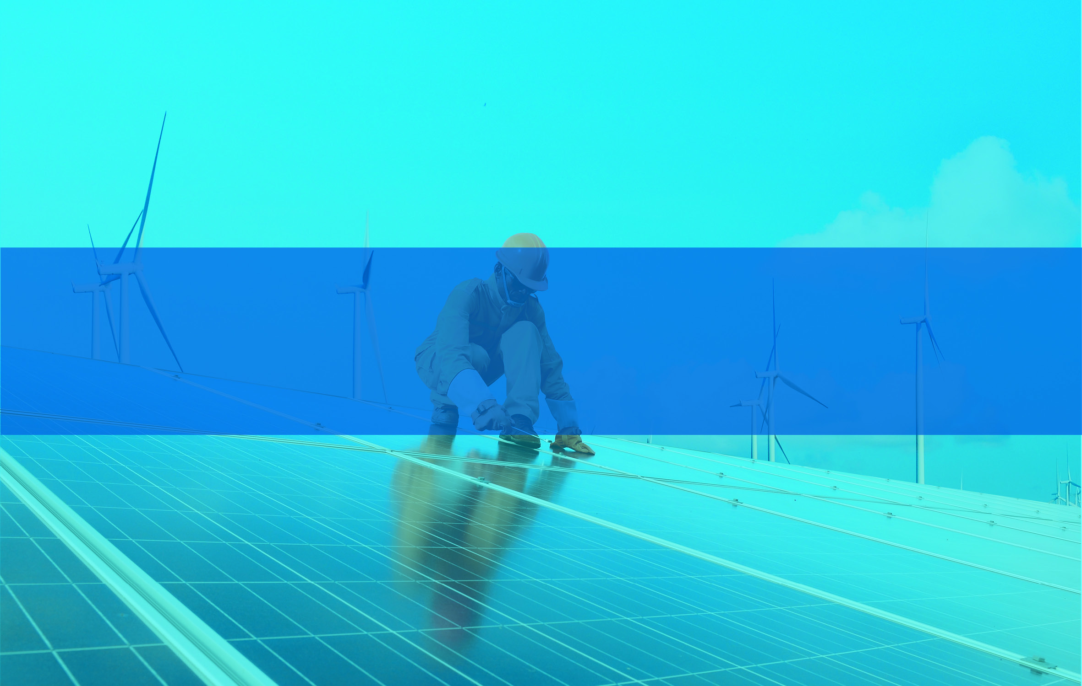
Een vraag? Neem contact met ons op !
+32 2 225 56 45
hello@references.be

Slide 13
Bijlage 4 opiniemakers
1. Sandrine Dixson-Declève
President The Club of Rome
www.clubofrome.org
‘The Club of Rome’ is een platform van opinieleiders die holistische oplossingen aandragen voor complexe mondiale problemen. Ze bevorderen beleidsinitiatieven en acties om de mensheid in staat te stellen uit talrijke mondiale noodsituaties te geraken.
In 1972 (50 jaar geleden!) werd, het eerste grote rapport van de Club ‘De grenzen aan de groei’ gepubliceerd. → Een voorbode
Er zijn wereldwijd miljoenen exemplaren van verkocht; dit rapport creëerde een grote media-controverse en was een momentum voor de wereldwijde duurzaamheidsbeweging

Slide 14
Bijlage 4 opiniemakers
2. Noterdaeme Jan
Co-founder CSR Europe
www.csreurope.org
CSR Europe (The European Business Network for Corporate Sustainability & Repsonsibility) is het toonaangevende Europese bedrijfsnetwerk voor duurzaam en verantwoord ondernemen.
Dit netwerk verenigt, inspireert en ondersteunt meer dan 10.000 bedrijven op lokaal, Europees en mondiaal niveau.
→ In België: www.theshift.be

Slide 15
Bijlage 4 opiniemakers
3. Marie Delvaux
Directrice de The Shift
www.theshift.be
﻿The Shift is een gemeenschap van organisaties verenigd rond een gemeenschappelijk doel: samen bouwen aan een duurzamere economie en samenleving. The Shift brengt meer dan 530 organisaties/bedrijven uit meer dan 25 verschillende sectoren samen
bedrijven
verenigingen
academische instellingen
publieke organisaties
en andere belangrijke spelers in België
www.theshift.be/s/members
Vertegenwoordiger van CSR Europe in België.
De Duurzame Ontwikkelingsdoelen van de Verenigde Naties (SDG's) zijn het gemeenschappelijke kader dat de leden van The Shift bindt, betrekt en motiveert om in actie te komen.
… en 500 anderen…

Slide 16
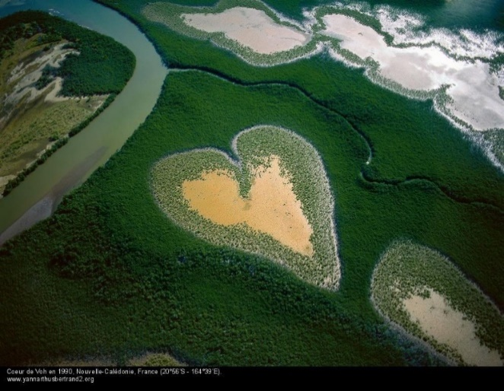
Bijlage 4 opiniemakers
4. Jo Van Cauwenberge
Directeur GoodPlanet
www.goodplanet.be
GoodPlanet inspireert, informeert en moedigt alle generaties aan om duurzaam te leven. Voor een gezonde planeet, voor iedereen, voor vandaag en morgen.
Voor GoodPlanet speelt onderwijs een essentiële rol in de overgang naar een duurzamere samenleving. Daarom richten zij zich al meer dan 20 jaar op kinderen en jongeren. GoodPlanet werkt ook met het grote publiek en is zo een bevoorrechte partner geworden van organisaties en bedrijven die actief een maatschappelijk geëngageerde rol opeisen.
→ Elk jaar inspireren en motiveren een 100-tal werknemers en tientallen vrijwilligers meer dan 500.000 kinderen, jongeren en volwassenen in heel België.
(Erevoorzitter: Yann Arthus-Bertrand)

